Slide 1
OS第二次习题课
2023 6/18

Slide 2
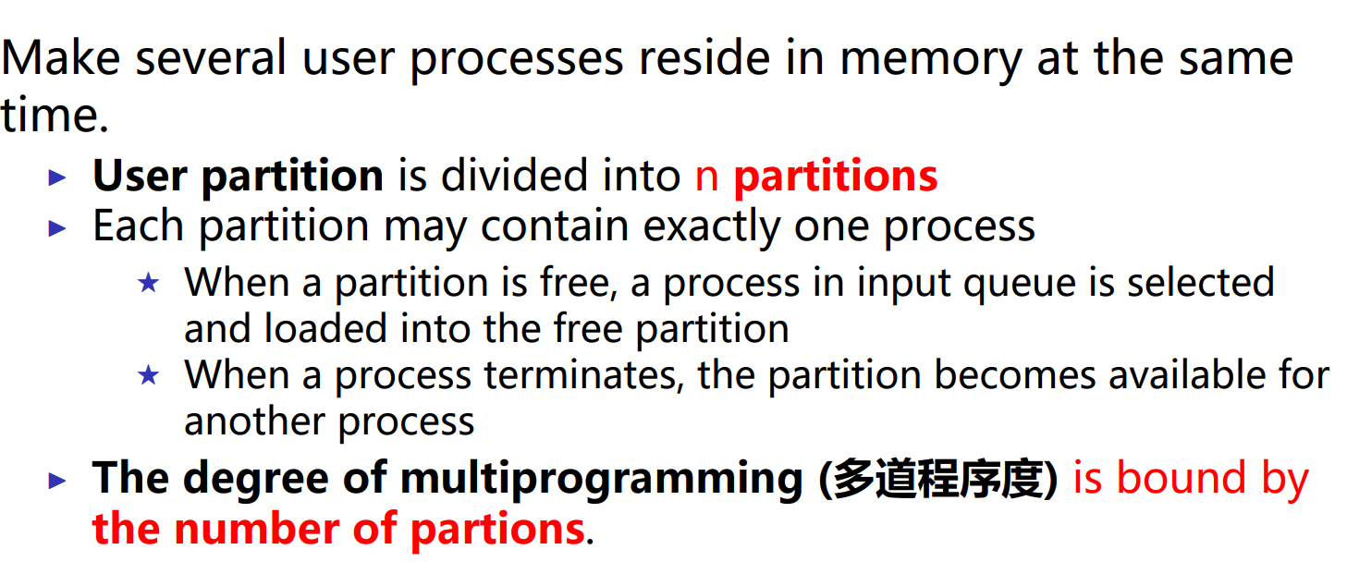
test5
第1题： What is the degree of multiprogramming bound by?

Slide 3
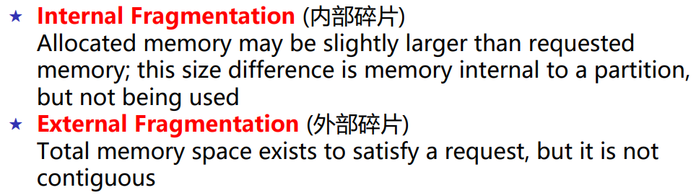
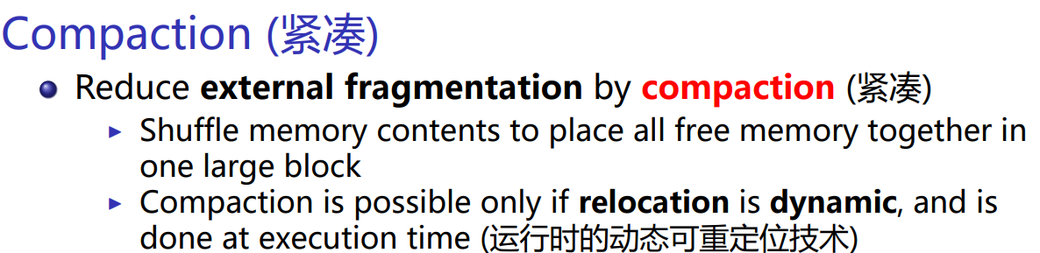
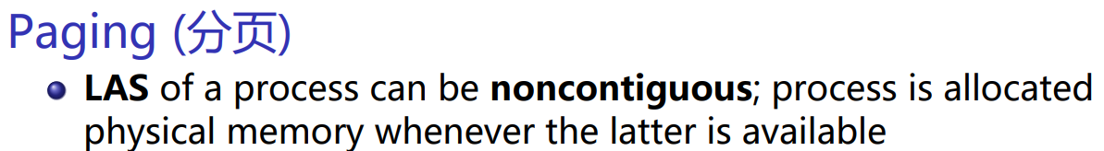
test5
2. What is internal and external fragmentation? Please give two solution to the problem of external fragmentation.
Solution:

Slide 4
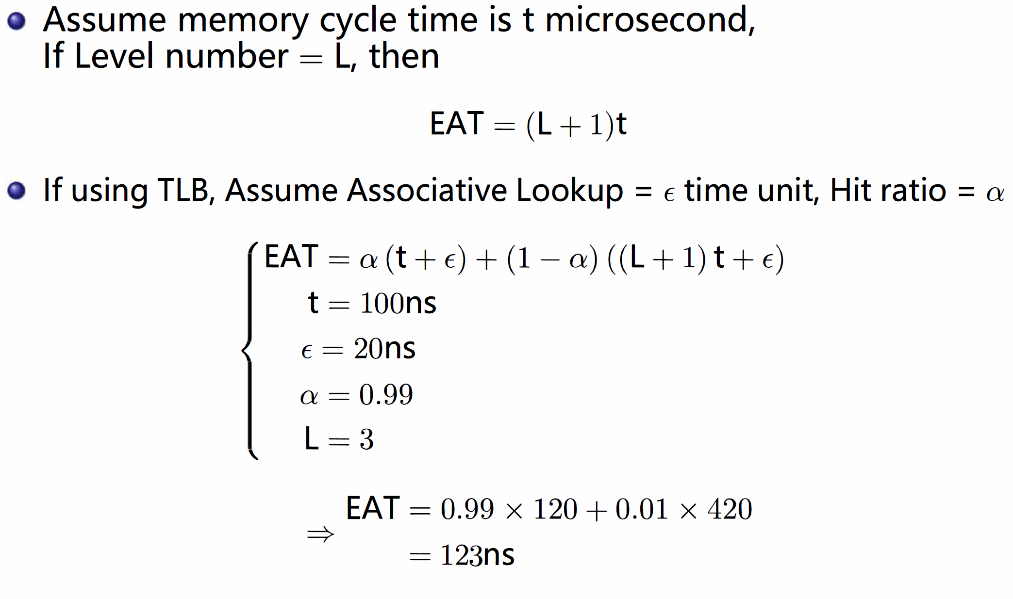
test5
3. With paging hardware with TLB, if ϵ = 20ns, t = 100ns, α=99%, the EAT is ( ).

Slide 5
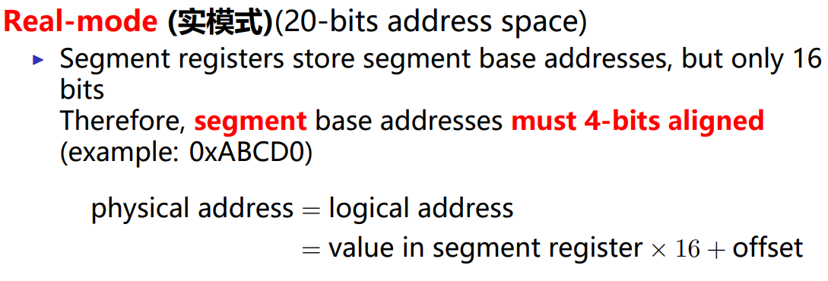
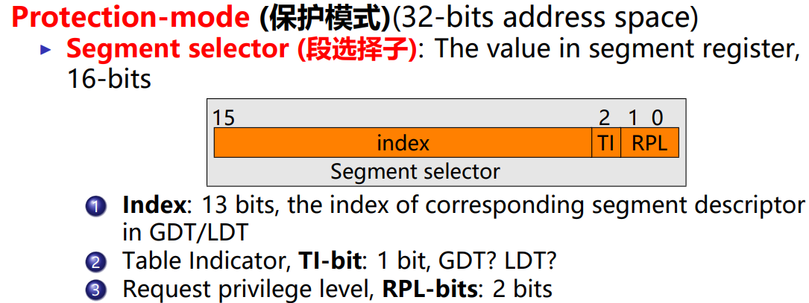
test5
4. In an Intel Pentium microprocessor, if the value in cs register is 0x8, what does this means in real-mode and protection-mode, respectively?

Slide 6
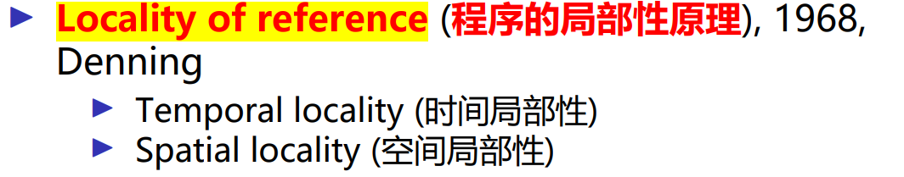
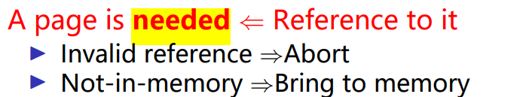
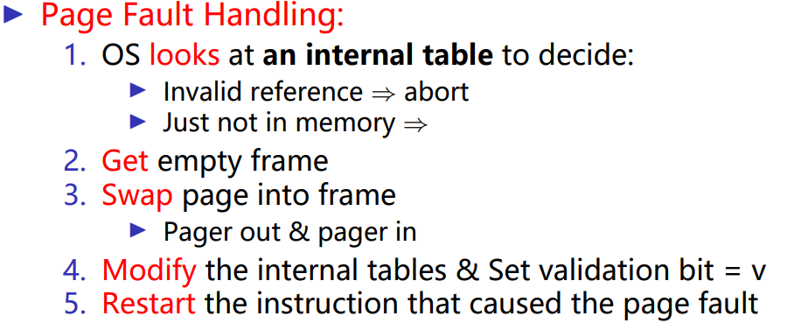
test5
5.Please explain: Locality of reference.
6. Basically, how can a virtual memory system judge a page is needed? Suppose a process is executing an instruction “load M”, and the logical page including “M” is current not in memory, what will happen and how to handle it?

Slide 7
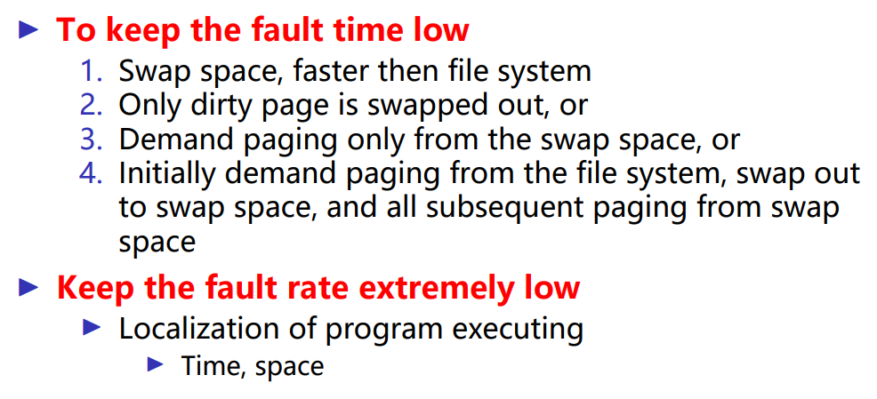
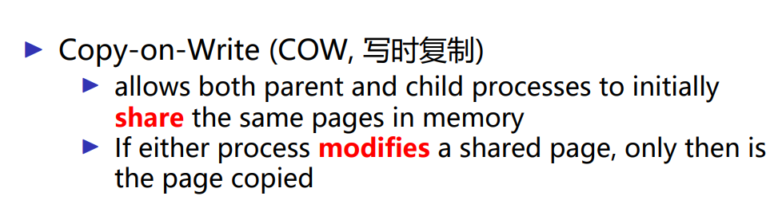
test5
7. How can we get better performance for demanding paging?
8.Please explain: COW

Slide 8
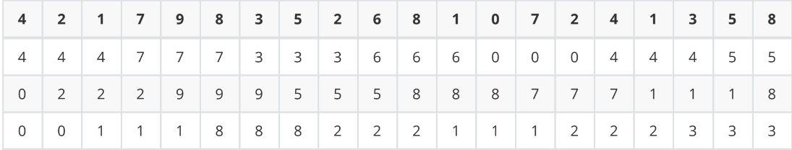
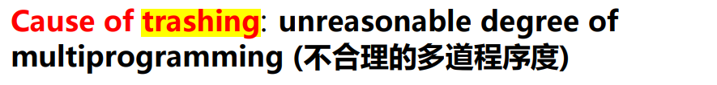
test5
9. Apply the LRU replacement algorithms with three frames for the page-reference string: 4, 2, 1, 7, 9, 8, 3, 5, 2, 6, 8, 1, 0, 7, 2, 4, 1, 3, 5, 8
10. What is the cause of trashing?

Slide 9
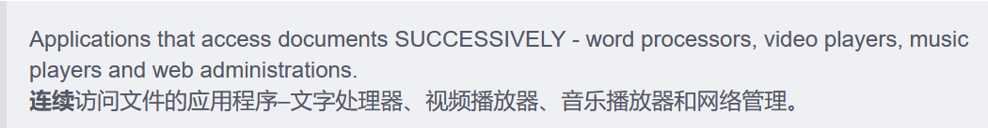
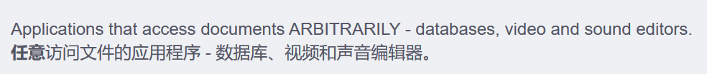
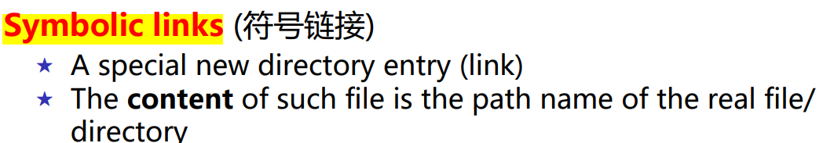
test6
1. Provide examples of applications that typically access files according to the following methods: Sequential; Random
2. Please explain: symbolic links

Slide 10
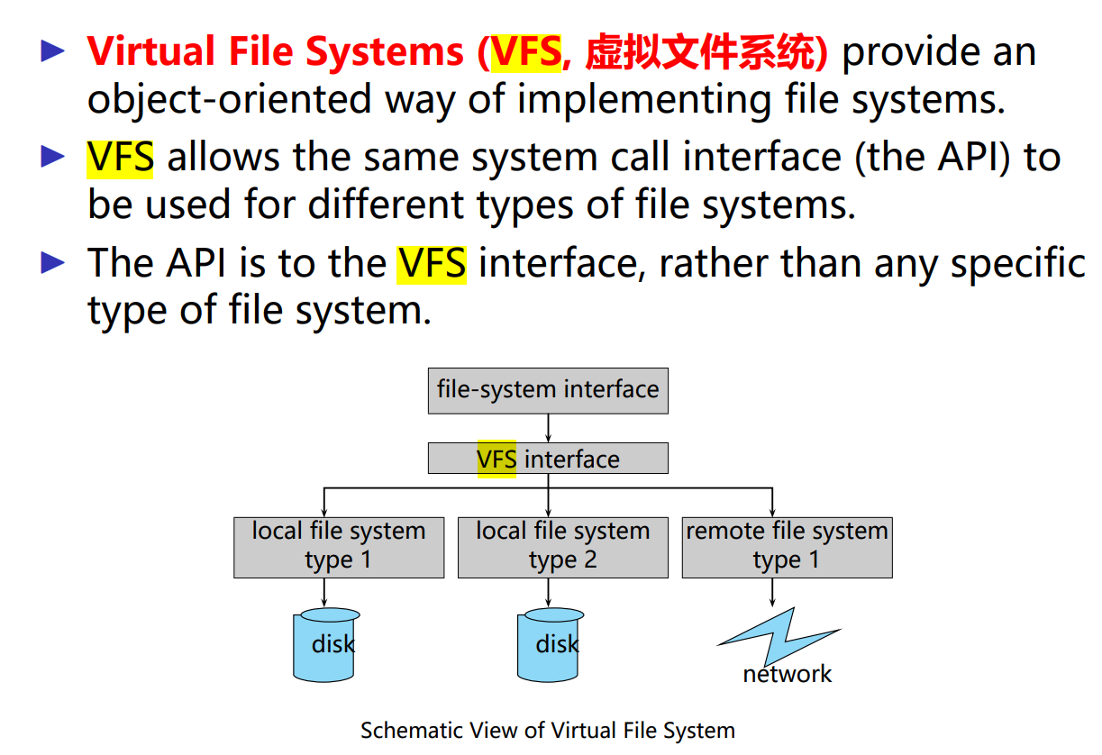
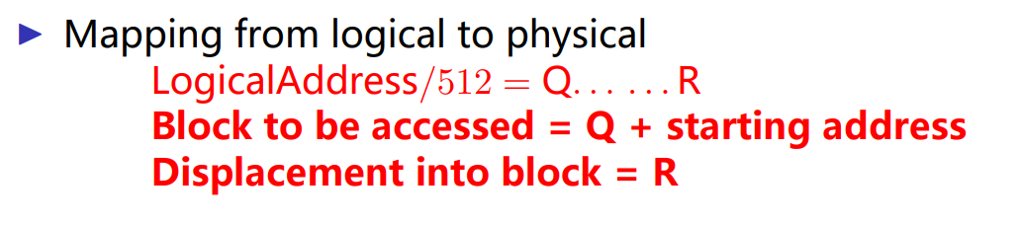
test6
3. 名词解释：VFS
4.连续分配方式中，若读取某文件LA=1000处的一个字符，块的大小为512，假设除了数据块，其他相关信息都在内存中，请问需要访问几次磁盘？
1次即可

Slide 11
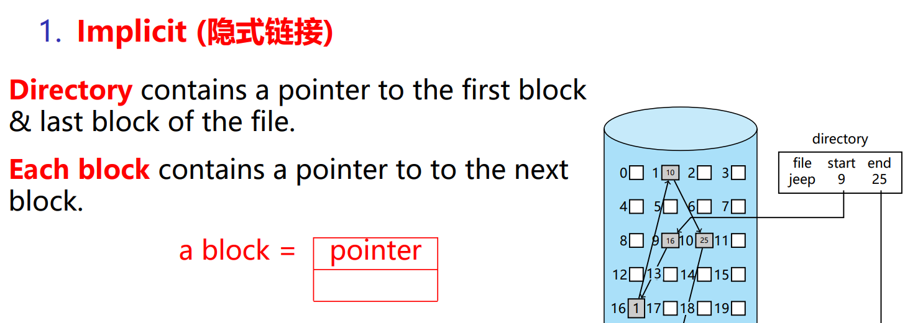
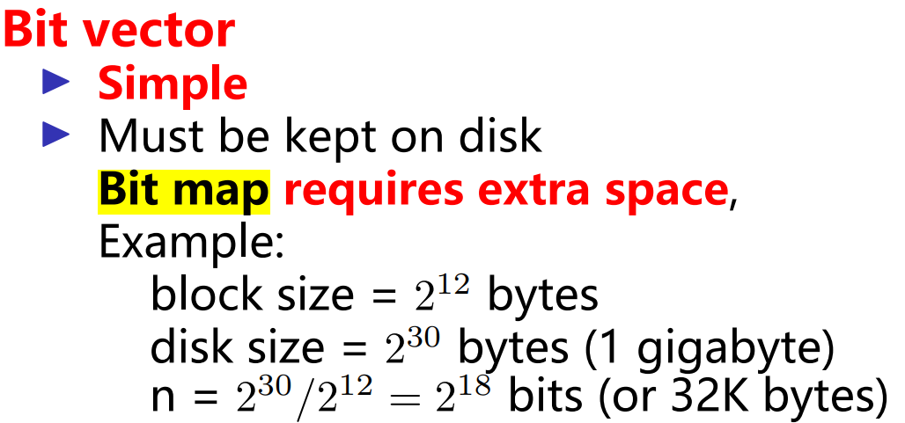
test6
5. 若上题中采用隐式链接，且链接的指针需要消耗1个字节，则需要访问几次磁盘？
2次即可
6. 在空闲空间的管理上，位图法的缺点是什么？

Slide 12
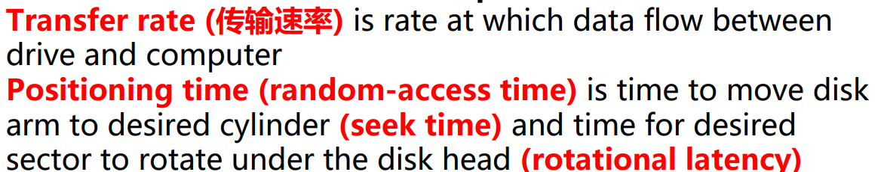
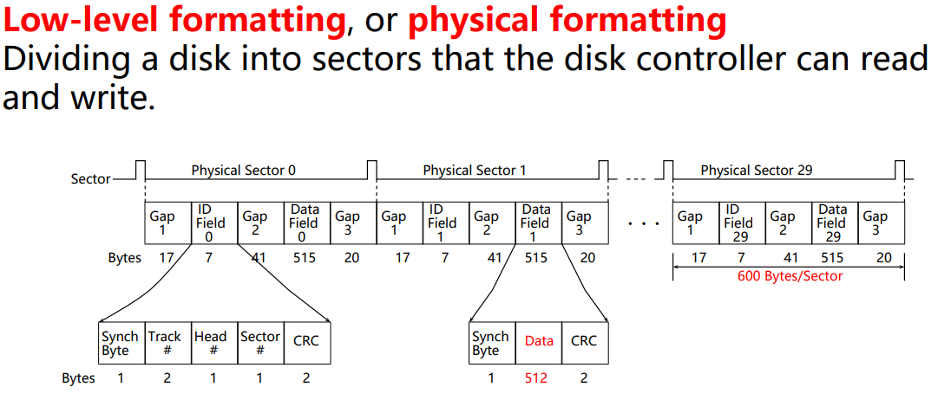
test6
7. 磁盘访问时，有哪3个主要时间成分？其中哪个是最关键的？
8. 磁盘低级格式化的功能是什么？

Slide 13
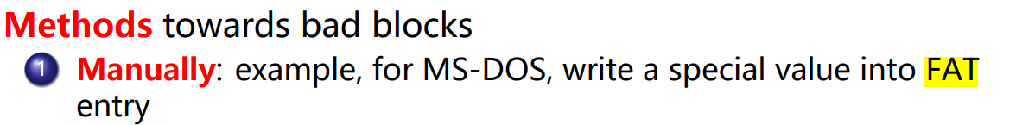
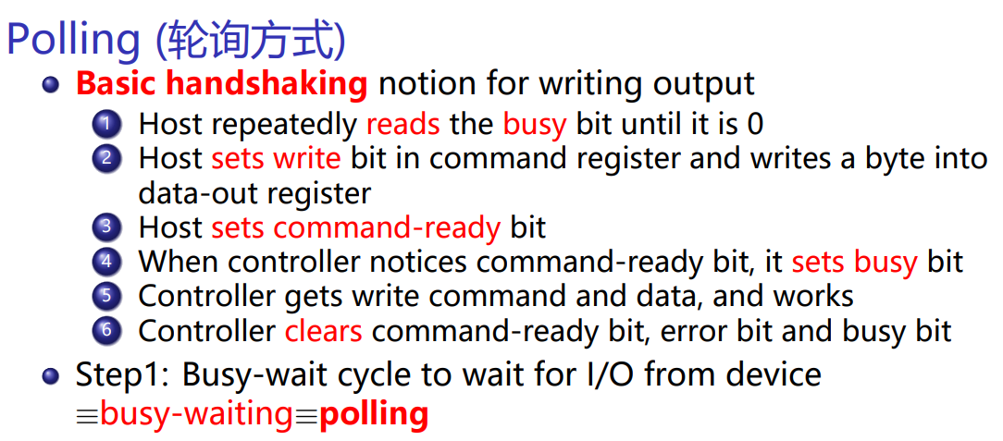
test6
9. 在FAT文件系统中，出现坏块时，采用人工处理坏块的方法，如何做？
10. 在IO控制方式中，哪种方式会忙等？

Slide 14
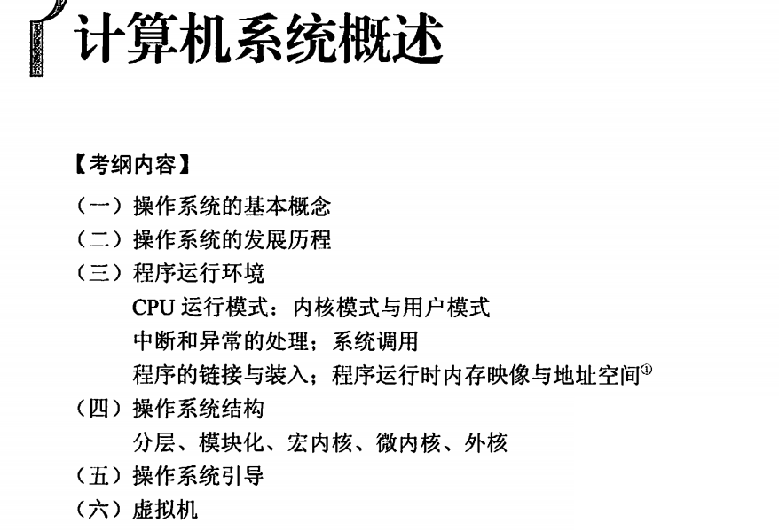
复习大纲

Slide 15
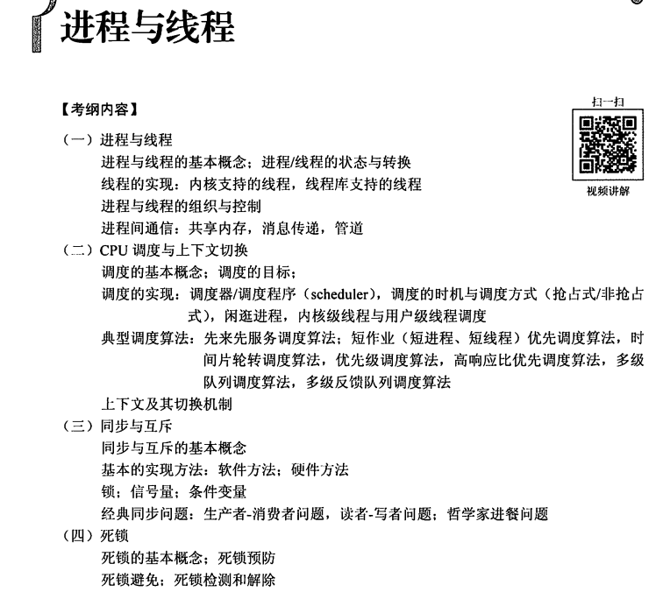
复习大纲

Slide 16
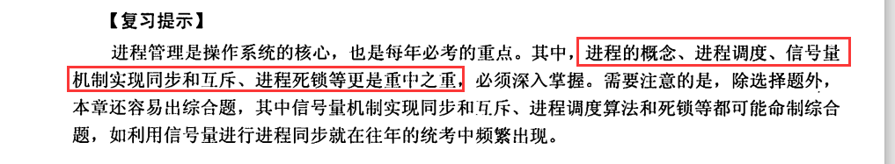
复习大纲

Slide 17
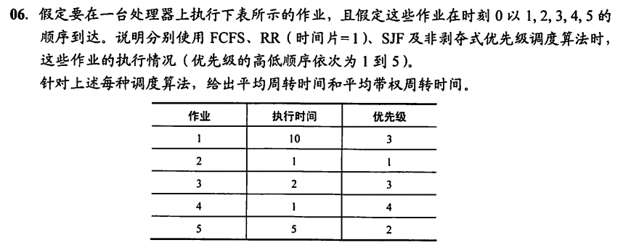
补充题

Slide 18
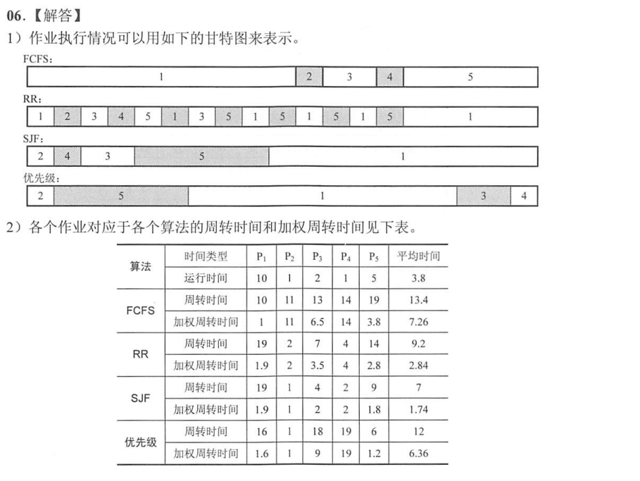
补充题

Slide 19
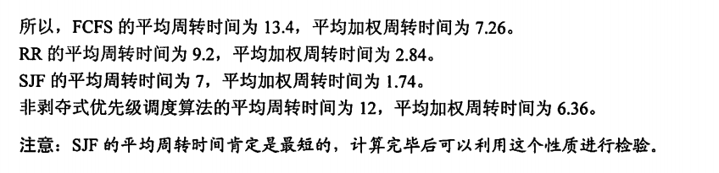
补充题

Slide 20
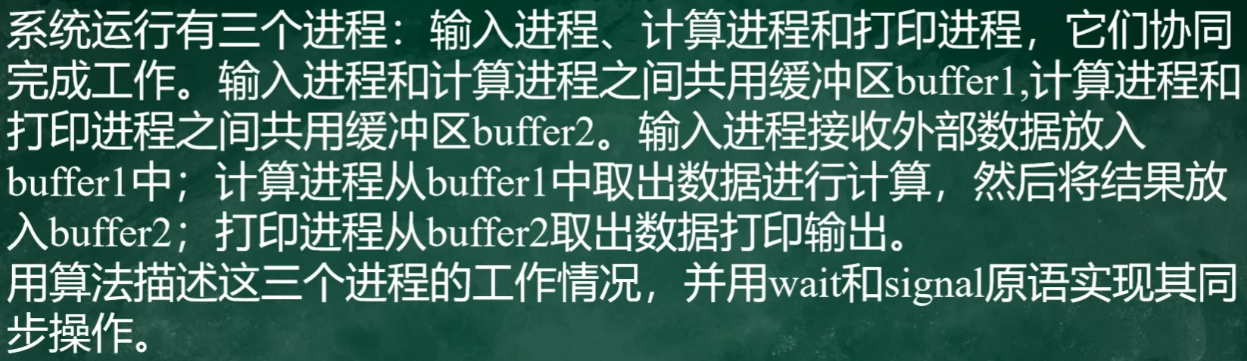
补充题
2.

Slide 21
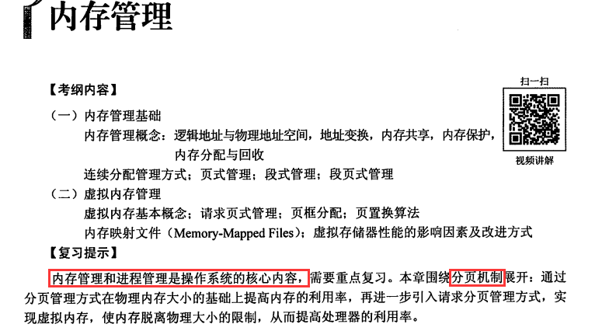
复习大纲

Slide 22
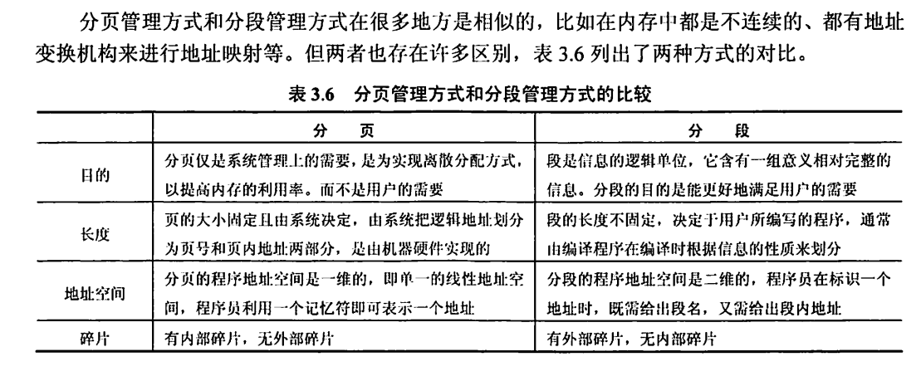
复习大纲

Slide 23
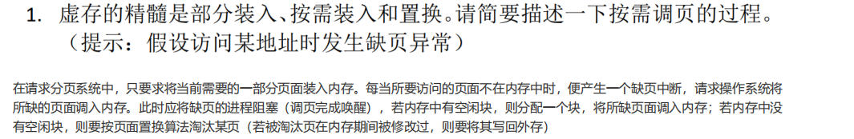
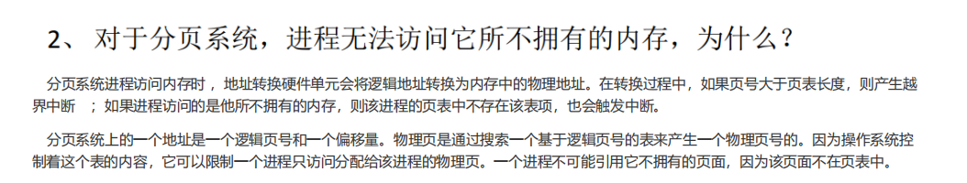
补充题（简答题类型）

Slide 24
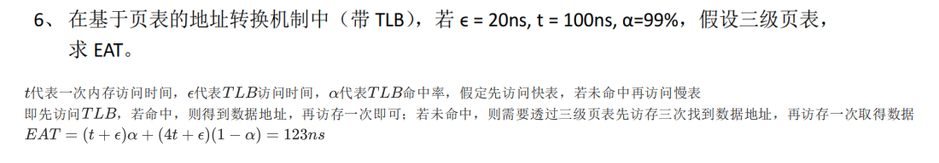
补充题（简单计算题类型）

Slide 25
补充题
1. 某一页表内容自0-7依次为03；07；0B；11；1A；1D；20；22。
请计算页面大小为1K和4K时的逻辑地址134D对于的物理地址。
答：6B4D 734D
2. 在一个请求分页系统中，有一个长度为5页的进程，假如系统为它分配3个物理块，并且此进程的页面走向为2，3，2，1，5，2，4，5，3，2，5，2。分别用FIFO,LRU，OPT算法分别计算出程序访问过程中发生的缺页次数。

Slide 26
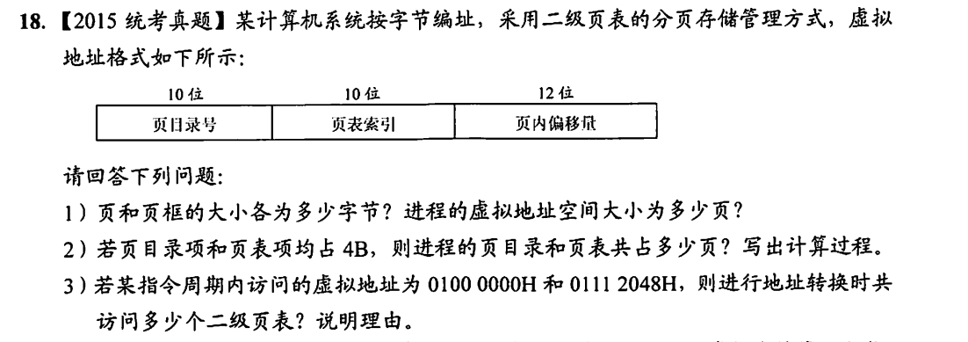
补充题

Slide 27
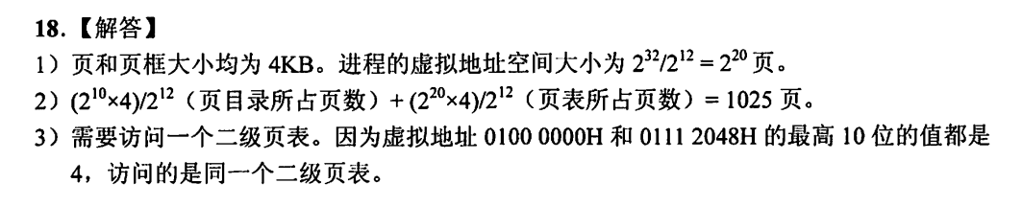
补充题

Slide 28
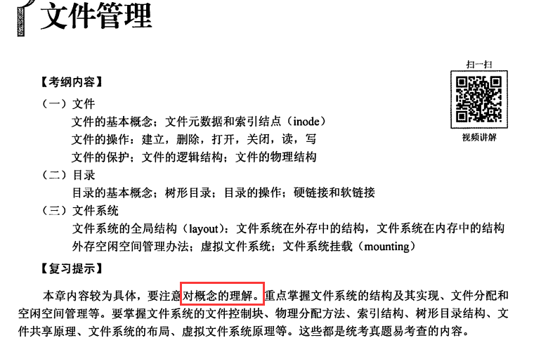
复习大纲

Slide 29
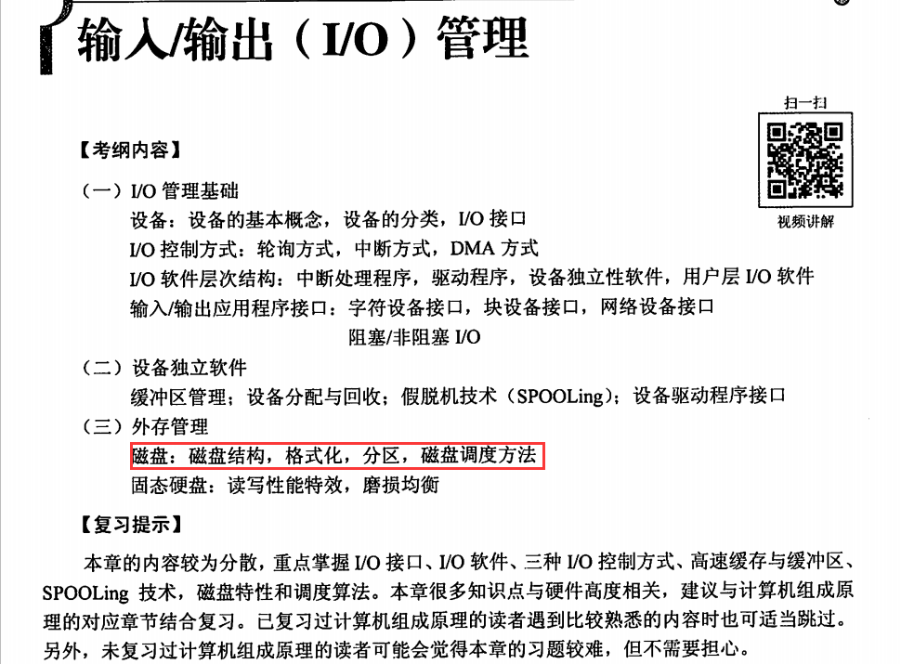
复习大纲

Slide 30
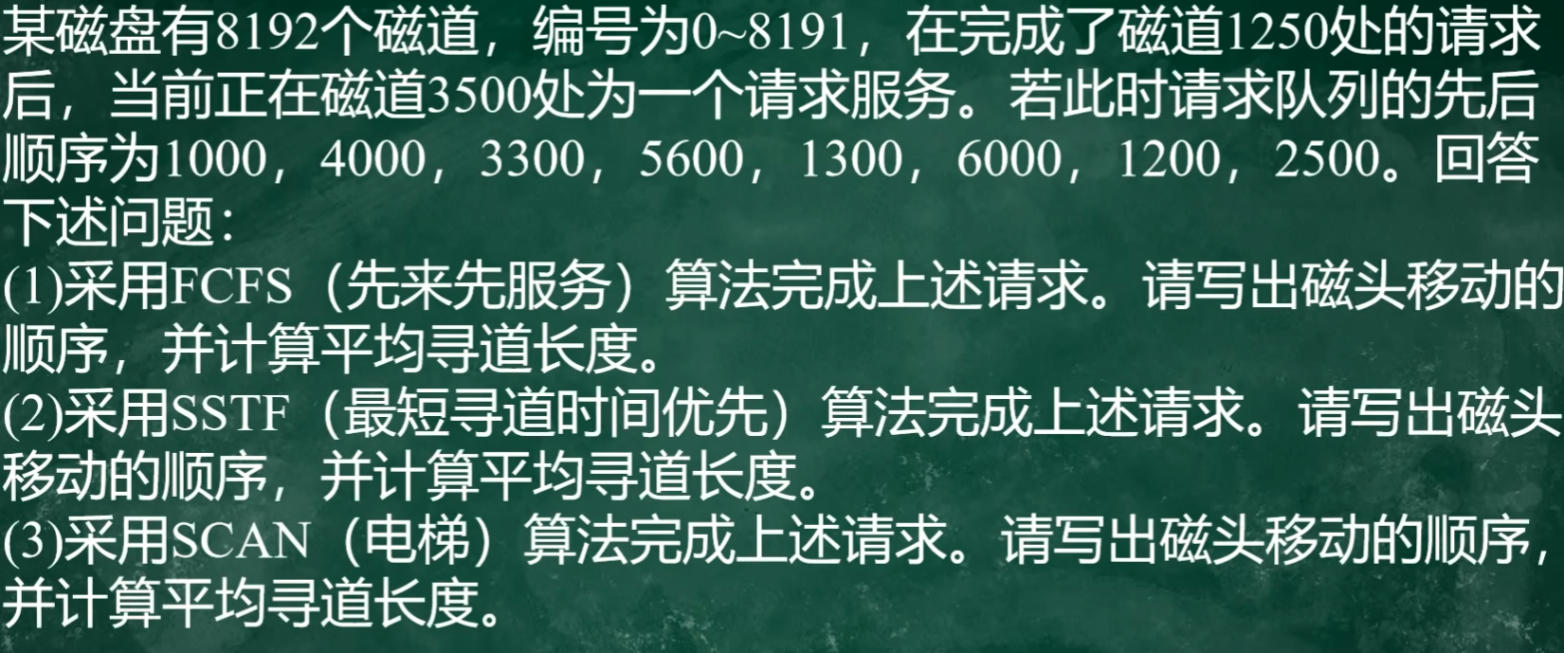
补充题
3.

Slide 31
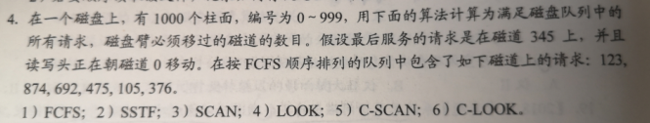
补充题
5.

Slide 32
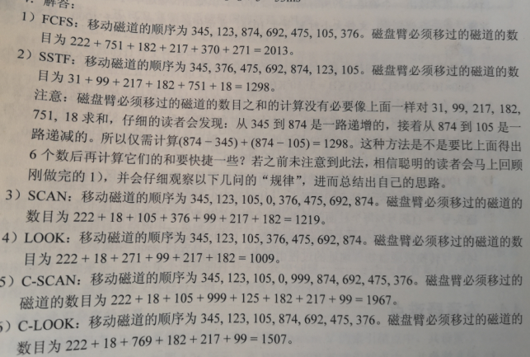
补充题
5.

Slide 33
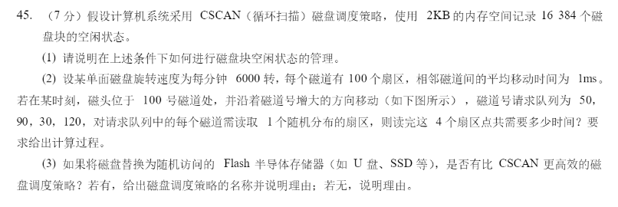
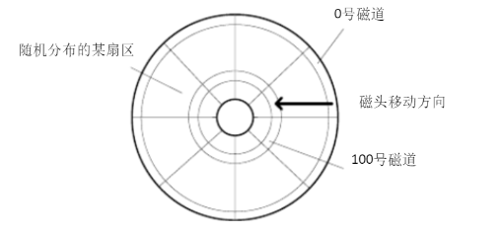
补充题
4.

Slide 34
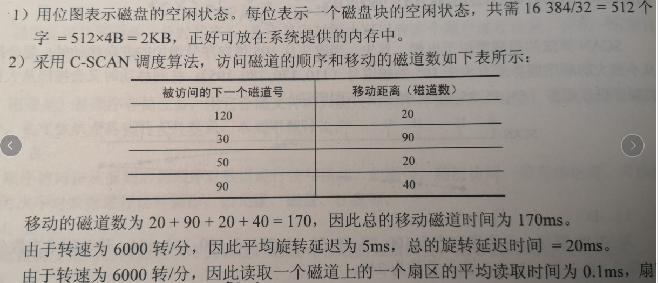
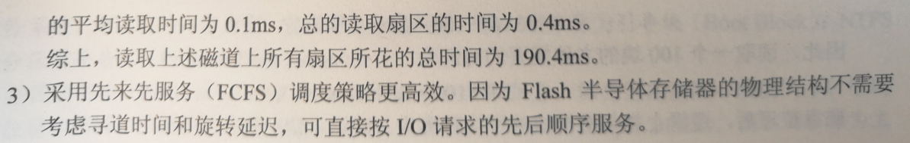
补充题
4.

